Slide 1


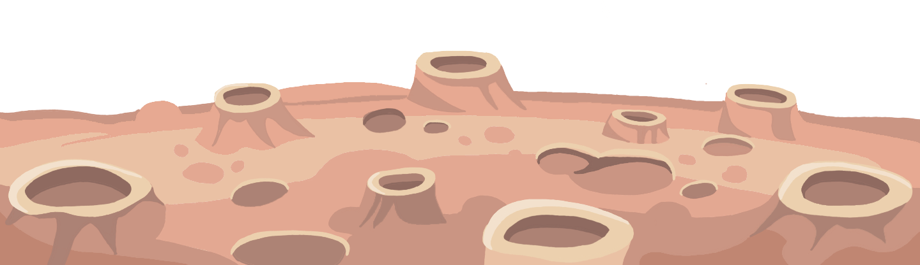
魯比克之星
S T A R T
Q U I T

Slide 2
魯比克之星
S T A R T
H E I P
L E V E L M A P
Q U I T

Slide 3
魯比克之星
確定要離開？
YES
NO

Slide 4





抓住流星就可以增加生存時間！
（抓取方法將於之後解鎖）
記得還要避開隕石，不然被打到
就會扣生存時間
用上下左右鍵讓Adi在平面上走路！
下一頁～

Slide 5
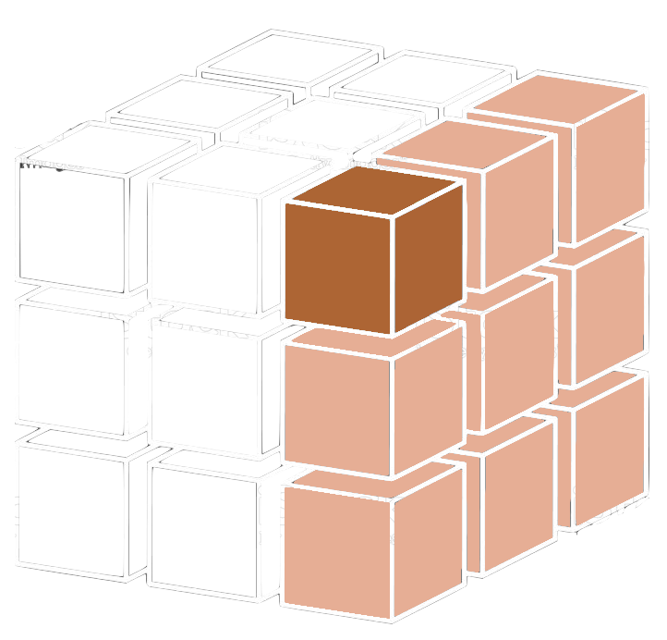
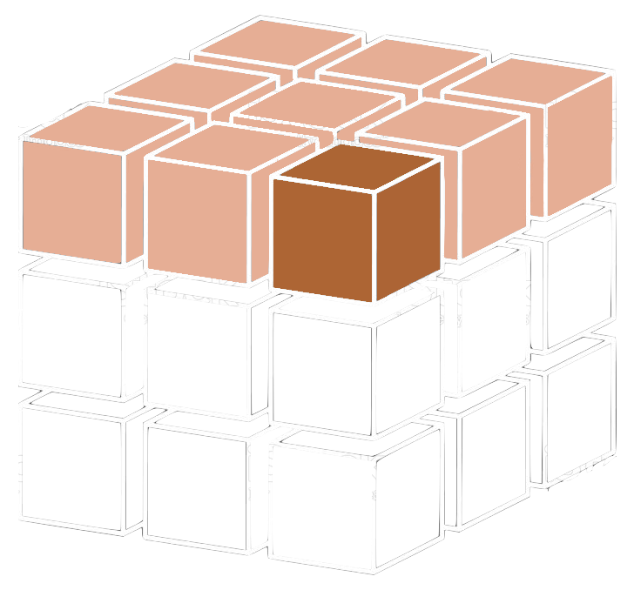
按住右鍵托曳來旋轉整顆星球
按住左鍵往不同方向托曳來轉動單層
關閉，好想快點玩遊戲

Slide 6







Level Map
Level 5
Level 3
Level 1
Level 7
Level 6
Level 2
Level 4

Slide 7

Level Map
Level 5
Level 3
Level 1
Level 7
Level 6
Level 2
Level 4

Slide 8


我是Adi
是一個太空人來到魯比克之星探險

Slide 9



要準備搭火箭返航的時候
突然一顆大隕石掉下來
撞壞了我的火箭

Slide 10


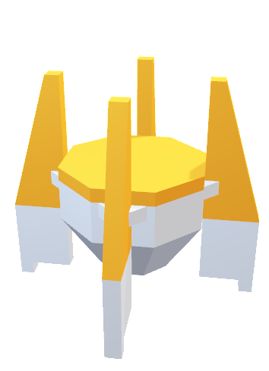

H E L P M E, P L E A S E
請在魯比克之星上搜集各種資源
重新打造我的火箭，讓我回家

Slide 11




YOU WIN!
謝謝尼組好我的火箭
讓我可以順利回到地球

Slide 12




